Slide 1


Block Master

Slide 2
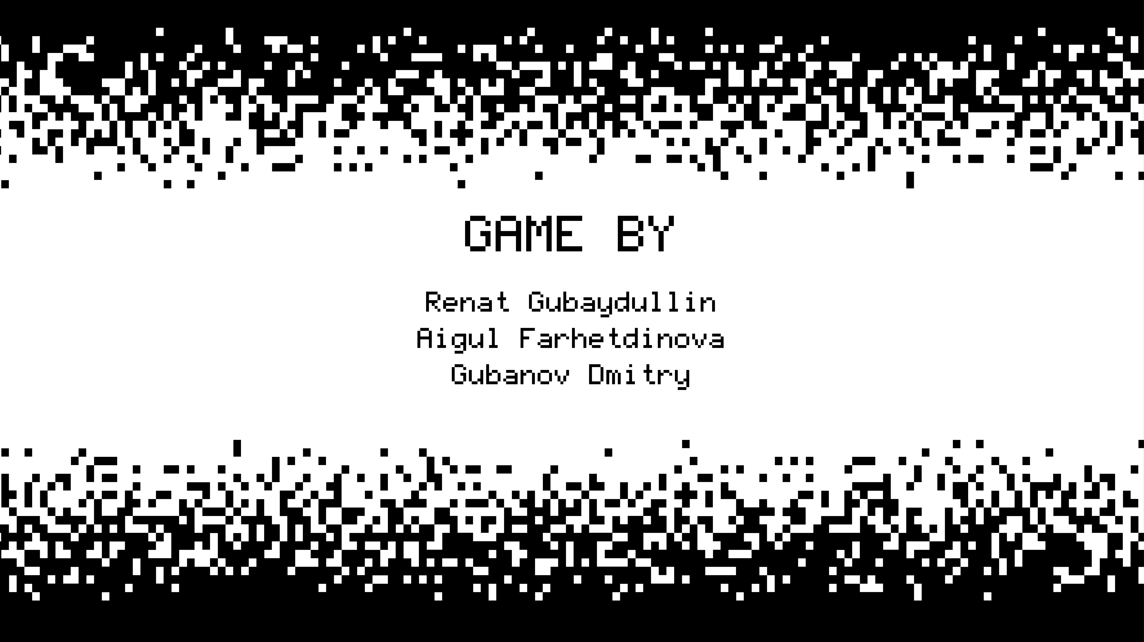

Slide 3
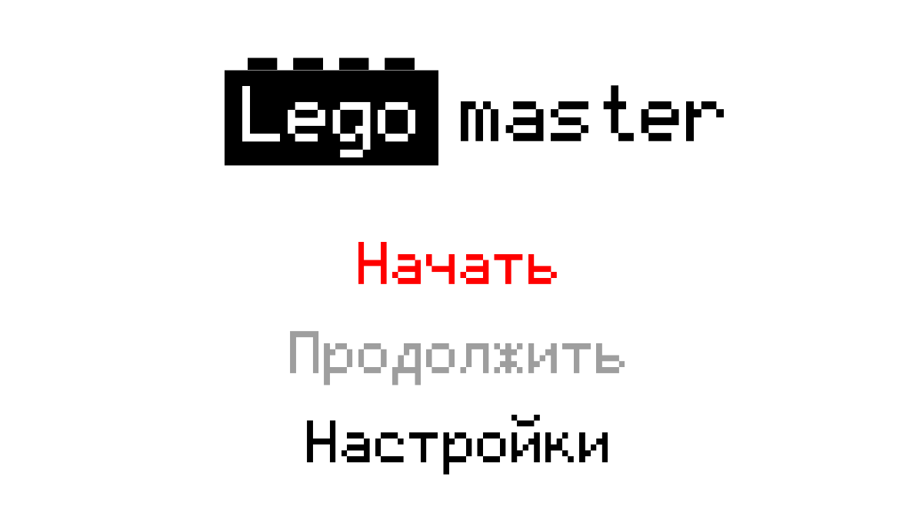


Slide 4

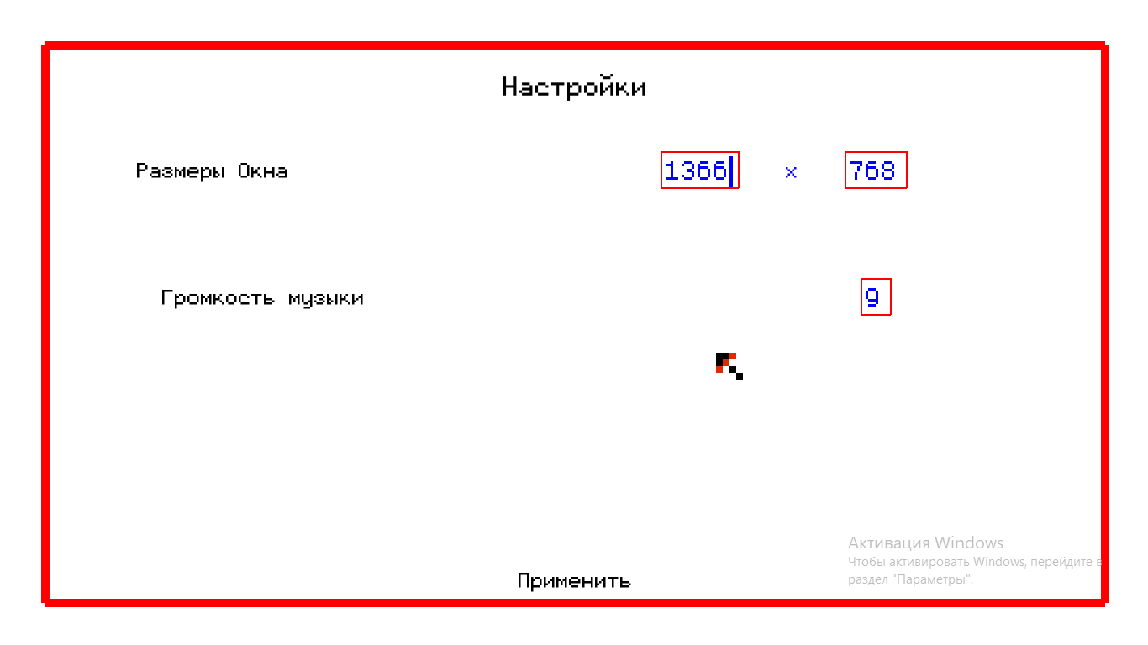
В настройках можно отрегулировать размеры окна и громкость музыки.

Slide 5

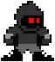
Игра в жанре платформер с элементами головоломки и шутера.
В игре будет доступно 3 уровня с разными локациями.
Передвижение игрока по 2D миру за счёт стрелочек.

Slide 6
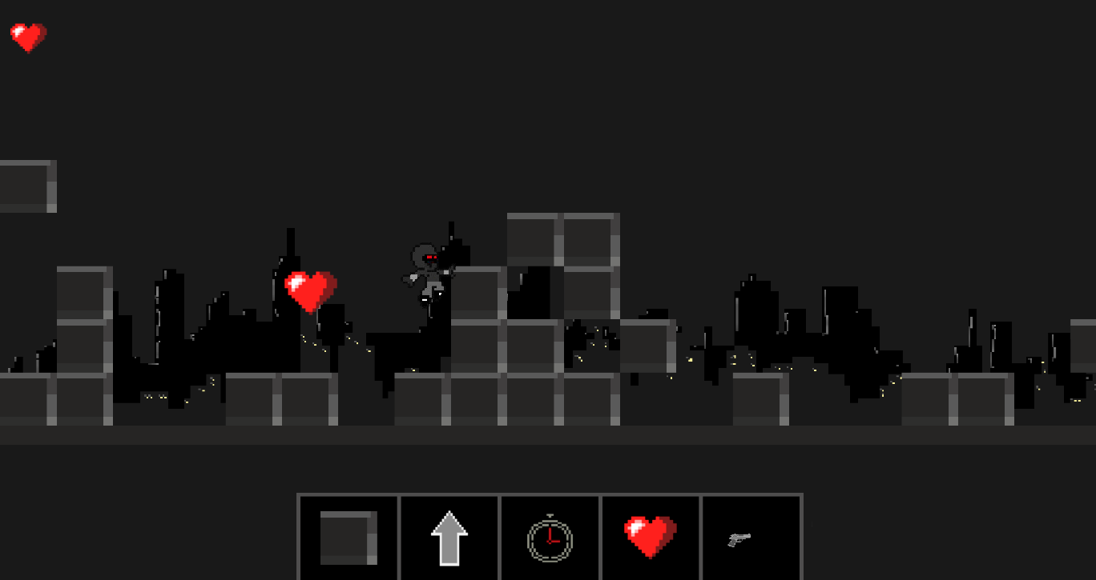
Игрок, перемещаясь по уровню, имеет доступ к инвентарю, расположенному снизу экрана.
Благодаря инвентарю герой может:
самостоятельно ставить блоки
увеличивать свой прыжок
прибавлять себе скорость
стрелять из пистолета и т.д.

Slide 7
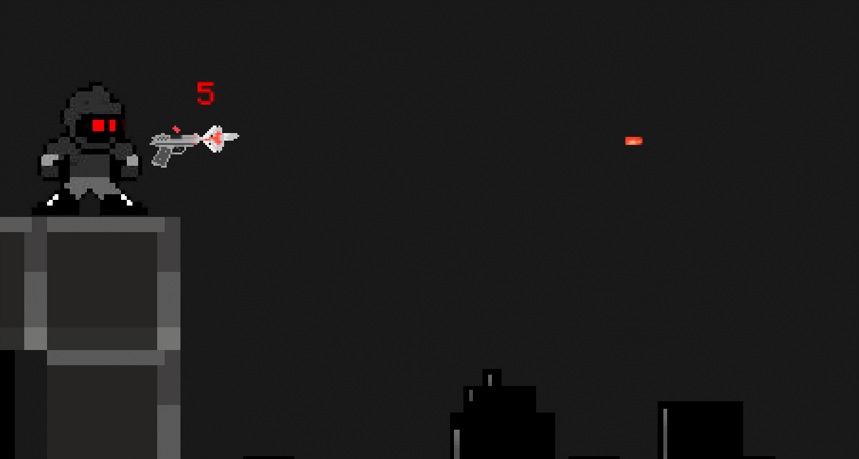
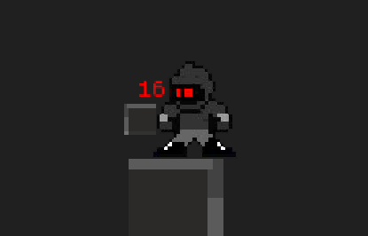
Каждый предмет из инвентаря имеет ограниченное количество.

Slide 8
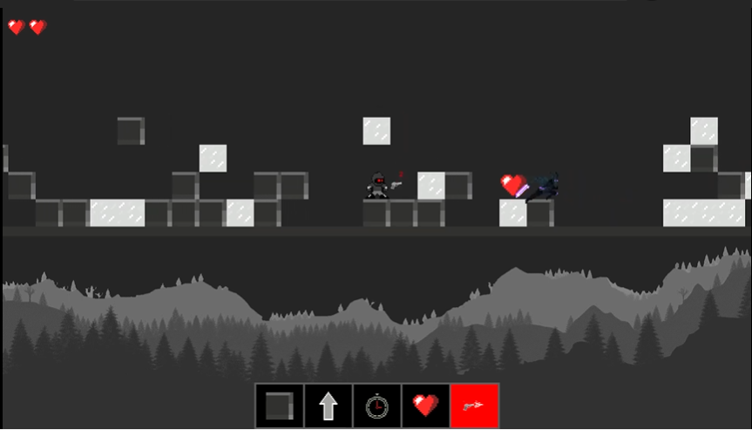
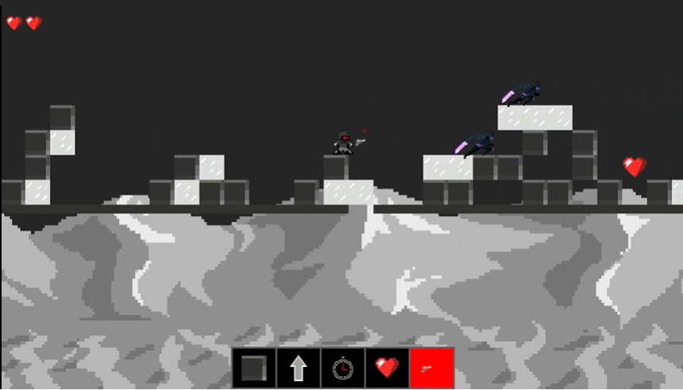
Перед каждым уровнем короткие катсцены, из которых можно узнать о следующей локации(город, лес или пустыня).

Slide 9

Подсчёт результата
Правила:
-100 очков за использование бустов
+500 очков за убийство врага
-50 очков за выстрелы и дополнительные блоки
+1000 очков за прохождение уровня

Slide 10
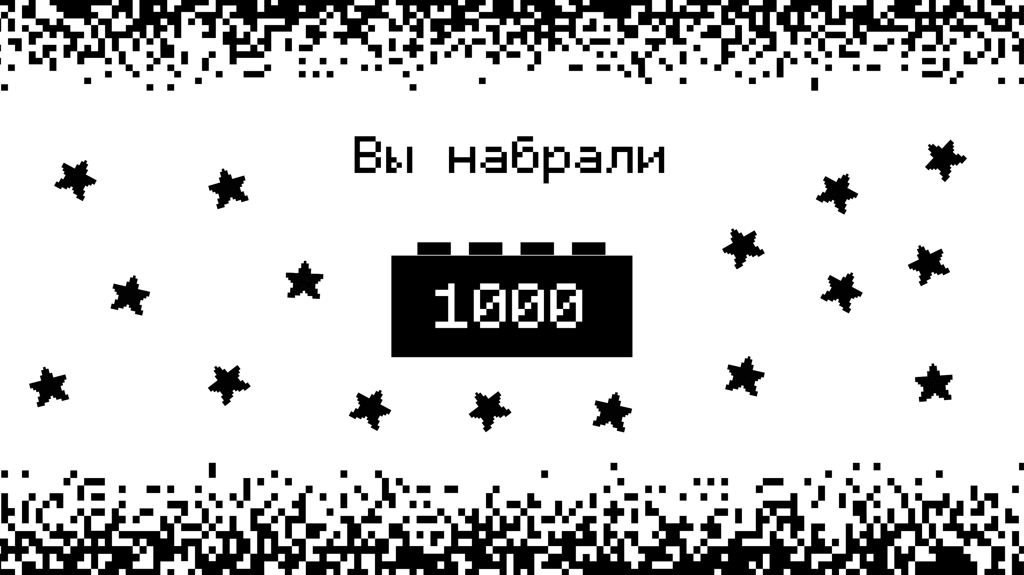

Slide 11


